Slide 1
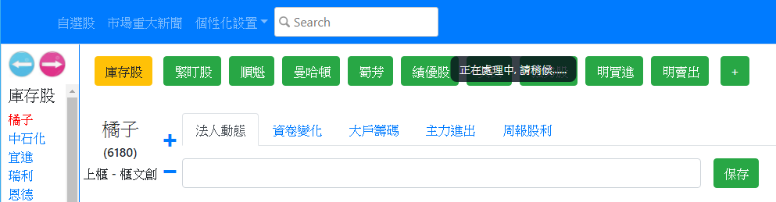
智能選股頁面
中間加入 “ 智能選股 “

Slide 2
智能選股--- 編輯智能選股名稱
搜尋
新增
編輯
刪除
● 高點放空
○ 低點反彈

Slide 3
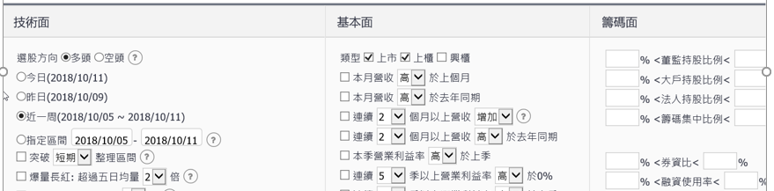
智能選股--- 設定智能選股條件設定
智能選股名稱 : 高點放空
新增一階
新增二階
保存
刪除
選股條件設定 :
○ A01 24 月內最高價出現在近 20 天內
○ A02 4 周內，周寶塔線翻黑，並黑至今
● A03 4 周內，周 RSI 12 < RSI 100，並至今
○ A04 20 日內，日K線為空頭排列，並至今
或
或
或

Slide 4
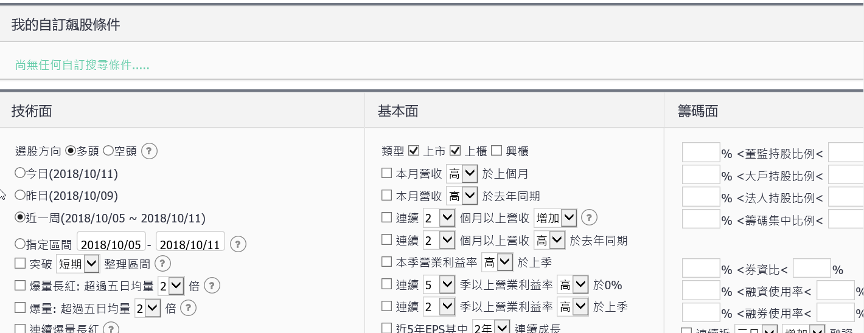
參考網頁
https://www.wantgoo.com/hottip/search/advancesearch

Slide 5
技術面條件 --- 暫定 未來逐步增加
添加保存
條件名稱
● A01 月內最高價出現在近 天內
○ A02 天/周內，日/周寶塔線紅翻黑，並黑至今
○ A03 天/周內，日/周 RSI12 >/=/< RSI100 ，並至今
○ A04 天/周內，日/周K線為空頭排列，並至今
條件編號
有/符號為下拉選單

Slide 6
智能選股名稱 : 高點放空
新增一階
新增二階
保存
刪除
選股條件設定 :
● A01 24 月內最高價出現在近 20 天內
智能選股名稱 : 高點放空
新增一階
新增二階
保存
刪除
選股條件設定 :
○ A01 24 月內最高價出現在近 20 天內
○ A02 4 周內，周寶塔線紅翻黑，並黑至今
● A03 4 周內，周 RSI 12 < RSI 100，並至今
○ A04 20 日內，日K線為空頭排列，並至今
AND
OR
OR
OR
下拉選單 或及且

Slide 7
選股條件篩選範例解說
○ A01
○ A02
○ A03
○ A04
選股條件設定 :
AND
OR
先篩選符合A01條件的個股
再將符合A01個股篩選符合A02或A03 或A04的個股
同 A01 AND (A02 OR A02 OR A03)
OR
OR
○ A01
○ A02
○ A03
○ A04
選股條件設定 :
AND
先篩選符合A01條件的個股
再將符合A01個股篩選符合A02或A03 的個股
再將符合前條件個股篩選符合A04 的個股
同 A01 AND ((A02 OR A02) AND A03)
OR
OR
AND
○ A01
○ A02
○ A03
○ A04
選股條件設定 :
AND
先篩選符合A01條件的個股
再將符合A01個股篩選符合A02的個股
再將c篩選符合A03 或 A04 的個股
同 A01 AND (A02 AND (A02 OR A03))
AND
OR
OR

Slide 8
選股條件篩選範例解說
○ A01
○ A02
○ A03
○ A04
選股條件設定 :
AND
先篩選符合A01條件的個股
再將符合A01個股篩選符合A02或A03 的個股,得A列表
再重新將所有個股篩選符合A04 的個股,得B列表
最終篩選結果為A列表個股+B列表個股
同 A01 AND (A02 OR A02) AND A03
OR
OR
AND
○ A01
○ A02
○ A03
○ A04
○ A05
○ A06
AND
先篩選符合A01條件的個股
再將符合A01個股篩選符合A02或A03 的個股,得A列表
再重新將所有個股篩選符合A04 的個股
再將符合A04個股篩選符合A05或A06 的個股,得B列表
最終篩選結果為A列表個股+B列表個股
同 (A01 AND (A02 OR A02)) AND (A04 AND (A05 OR A06))
選股條件設定 :
OR
OR
AND
OR
OR

Slide 9
篩選條件公式解說
● A01 24 月內最高價出現在近 20 天內
使用使者自行填入數字，不可填入文字或符號
A01篩選公式定義
先找出近24個月內最高價發生在哪一天
再確認最高價日期是在最近20個交易日
● A02 4 周內，周寶塔線紅翻黑，並黑至今
使用使者自行填入數字，不可填入文字或符號
A02篩選公式定義
找出近4周內，哪一天周線寶塔線紅翻黑
而且一直翻黑至今交易日

Slide 10
篩選條件公式解說
● A03 4 周內，周 RSI 12 < RSI 100，並至今
使用使者自行填入數字，不可填入文字或符號
A03篩選公式定義
找出近4周內，哪一天開始周線RSI 12 < RSI 100
而且周線RSI 12 < RSI 100 至今交易日
● A04 20 日內，日K線為空頭排列，並至今
使用使者自行填入數字，不可填入文字或符號
A04篩選公式定義
找出近20天內，哪一天開始日K線為空頭排列
而且空頭排列至今交易日

